Slide 1
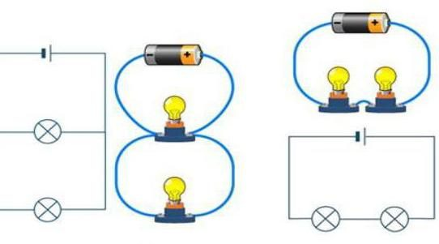
Розв’язування задач з теми: «Послідовне і паралельне з’єднання провідників».
Послідовне і паралельне з’єднання провідників

Slide 4
Задача 1
Три лампи опорами 7 Ом, 14 Ом і 21 Ом з'єднані послідовно. Напруга на третій лампі 84 В.
Знайти:
А) Силу струму на кожній лампі
Б) Загальну силу струму в колі
В) Напругу на кожній лампі
Г) Загальну напругу на ділянці кола
Д) Загальний опір з'єднання.

Slide 5
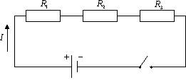
R₁=7 Ом R₂=14 Ом R₃=21 Ом U₃=84В
1. Враховуючи, що ми знаємо R₃ і U₃, ми можемо знайти І₃ за законом Ома:
При послідовному з'єднанні сила струму є однаковою, тобто:
І₁=І₂=І₃=І=4 А
Отже, це відповідь на питання А) і Б)

Slide 6
Використовуючи закон Ома, знайдемо напругу на кожній лампі:
U₁=I₁·R₁=4 А·7 Ом=28 В
U₂=I₂·R₂=4А·14 Ом=56 В
Отже, це відповідь на питання В)
При послідовному з'єднанні загальна напруга дорівнює сумі напруг:
U=U₁+U₂+U₃=28 В+56 В+84 В=168 В
Отже, це відповідь на питання Г)

Slide 7
Знайдемо загальний опір з'єднання
1 спосіб:
При послідовному з'єднанні загальний опір дорівнює сумі окремих опорів.
R=R₁+R₂+R₃=7 Ом+ 14 Ом+21 Ом= 42 Ом
2 спосіб:
Використовуючи закон Ома:

Slide 8
Задача 2
Три резистори опорами 12 Ом, 4 Ом і 5 Ом з'єднані паралельно. Напруга на першому резисторі 240 В.
Знайти:
А) Напругу на кожній лампі
Б) Загальну напругу на ділянці кола
В) Силу струму на кожній лампі
Г) Загальну силу струму в колі
Д) Загальний опір з'єднання.

Slide 9
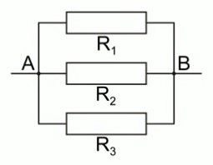
R₁=12 Ом R₂=4 Ом R₃=5 Ом U₁=240В
При паралельному з'єднанні напруга є однаковою, тобто:
U=U₁=U₂=U₃=240 В
Отже, це відповідь на питання А) і Б)
Враховуючи, що ми знаємо R₁ і U₁, ми можемо знайти І₁ за законом Ома:

Slide 10
Аналогічно знайдемо силу струму на 2 і 3 резисторі:
Отже, це відповідь на питання В)
При паралельному з'єднанні загальна сила струму дорівнює сумі струмів на окремих ділянках.
І=І₁+І₂+І₃=20 А+60 А+48 А=128 А
Отже, це відповідь на питання В)

Slide 11
Знайдемо загальний опір паралельного з'єднання
1 спосіб:
Запишемо початок і кінець рівняння:
Тепер перевернемо ліву і праву частини рівняння:
2 спосіб: за законом Ома:

